Slide 1
Корпус-2020: что нового?
Татьяна Земскова
30. 01. 2020

Slide 2
План:
Основные изменения в корпусе:
Аппарат поиска,
Система проверки автоматической и ручной разметки,
Работа с прозой, в том числе с речевыми моделями,
Совершенствование анализа стихов;
Некоторые результаты:
Что теперь можно найти?
Что получилось с прозой?
Что получилось со стихами?

Slide 3
Аппарат поиска: формы
Зачем:
Найти любые формы на любых языках с точностью до спондеев и типа окончания,
Узнать количество определенных форм в определенном подкорпусе,
Посмотреть на количество форм по годам,
Сразу увидеть все реализации одной формы в тексте.
Знаки:
«-» - безударный слог,
«\» – ударный слог,
Знак «%» можно использовать для замены любого количества символов от 0 до бесконечности. По запросу "\\%" будут найдены строки любой длины, которые начинаются с 2х ударных слогов.
Знак «_» можно использовать для замены одного и только одного любого символа. По запросу "_\-\-\-\" будут найдены строки с 8ю слогами, где каждый чётный слог ударный, 1й слог может быть как ударным, так и безударным, остальные слоги безударные.

Slide 4
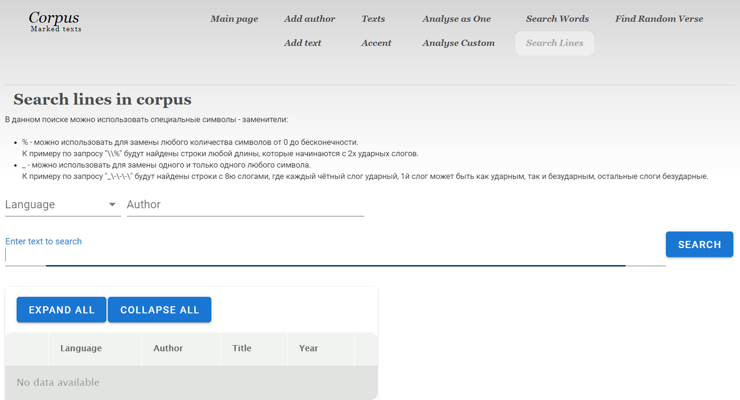

Slide 5
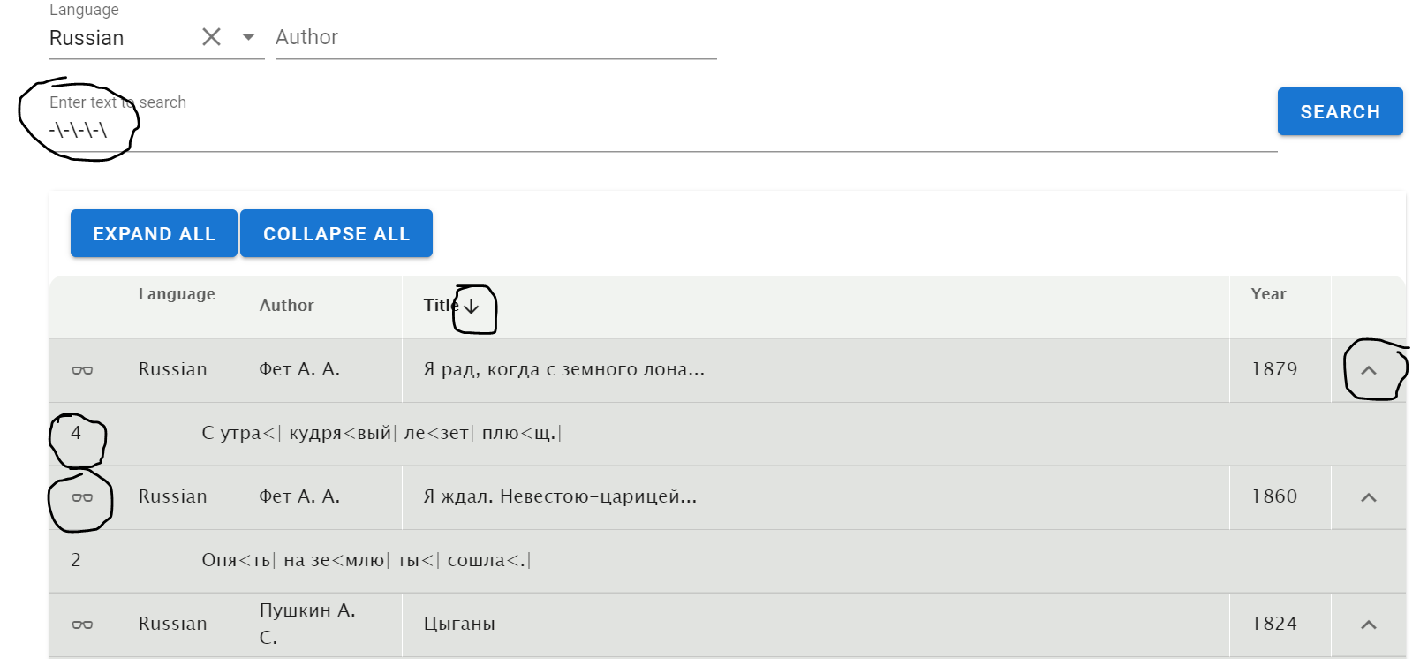

Slide 6
Аппарат поиска: слова и словосочетания
Зачем:
Уточнить акцентный статус единицы,
Посмотреть на местоположение в строке (рифмы?) и контекст,
Увидеть все случаи употребления.
Знаки – такие же, как при работе с формами.

Slide 7
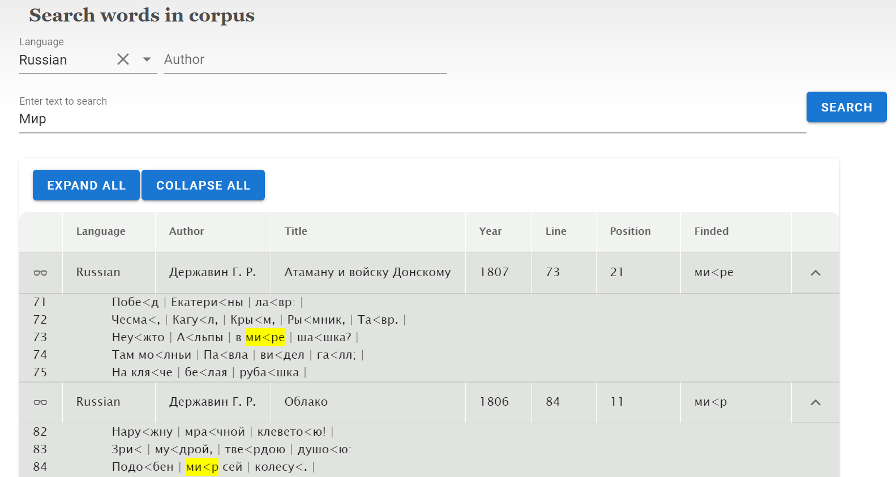

Slide 8
Аппарат поиска: нестрогий поиск текстов по характеристикам
Зачем: подкорпусы текстов.
Так можно искать автора, года, названия текстов.
Знаки – такие же, как при работе с формами.

Slide 9
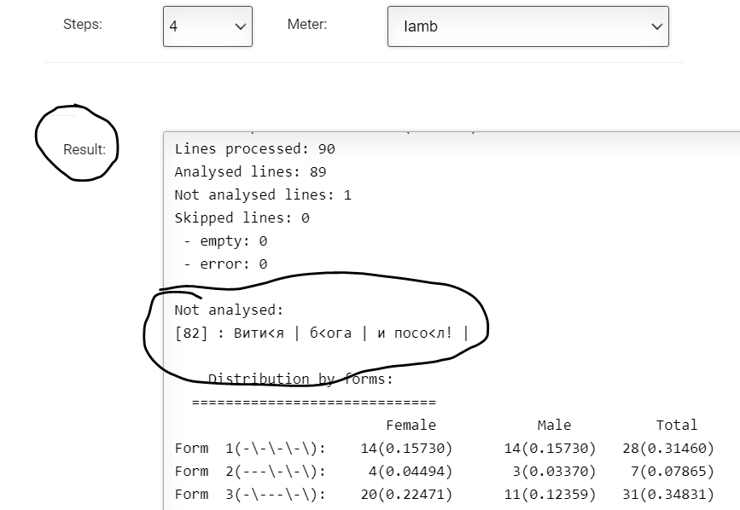
Система проверки: Not analysed
Ударения на все, что не гласные,
Странные знаки.

Slide 10
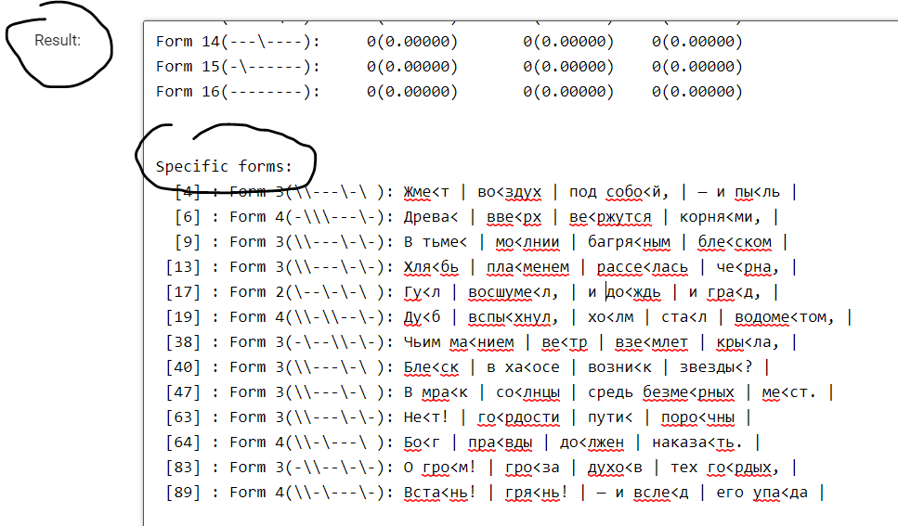
Система проверки: Specific forms
Строчки со спондеями

Slide 11
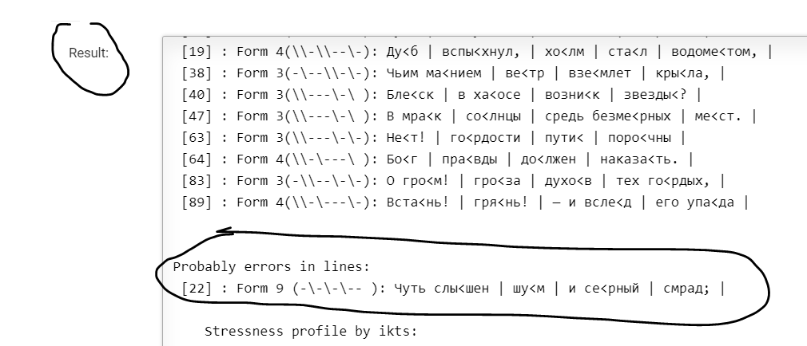
Система проверки: Probably errors in lines
Отсутствие ударения на последнем сильном месте,
Иная стопность.

Slide 12
Система проверки: полуавтоматическая замена
Зачем:
Унификация разметки (более 150 разметчиков за 6 лет!) с учетом контекста,
Быстрая коррекция ошибок или коррекция в случае изменения акцентного статуса единицы,
Автоматическая коррекция результатов анализа после изменения ударения.
Что делать:
Поставить точку в кружочек под нужным вариантом:

Slide 13
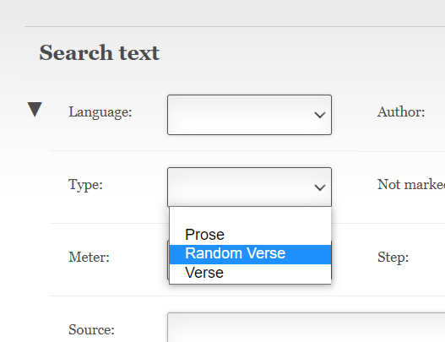
Работа с прозой
Исправлена ошибка, искажающая анализ и занижающая количество анализируемых слов почти на треть,
Добавлена категория текстов «случайные стихоподобные фрагменты»,
Добавлен автоматический поиск и анализ случайных стихоподобных фрагментов (классические размеры любой стопности),
В анализ прозы добавлена речевая модель (все классические размеры любой стопности),
Прозаический корпус расширился примерно в 4 раза и сейчас насчитывает 585 365 ритмических слов на русском, белорусском, немецком, голландском, древнегреческом, украинском и английском языках.

Slide 14
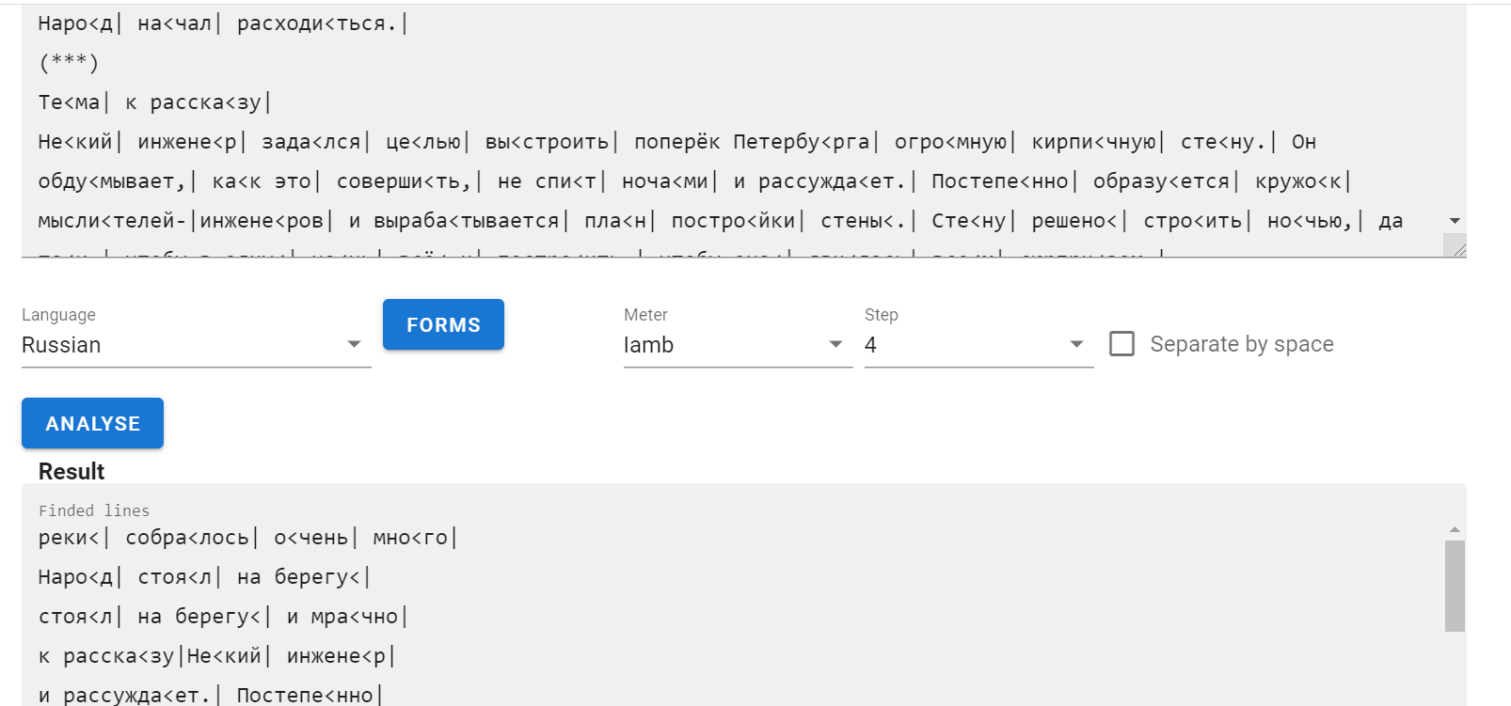

Slide 15
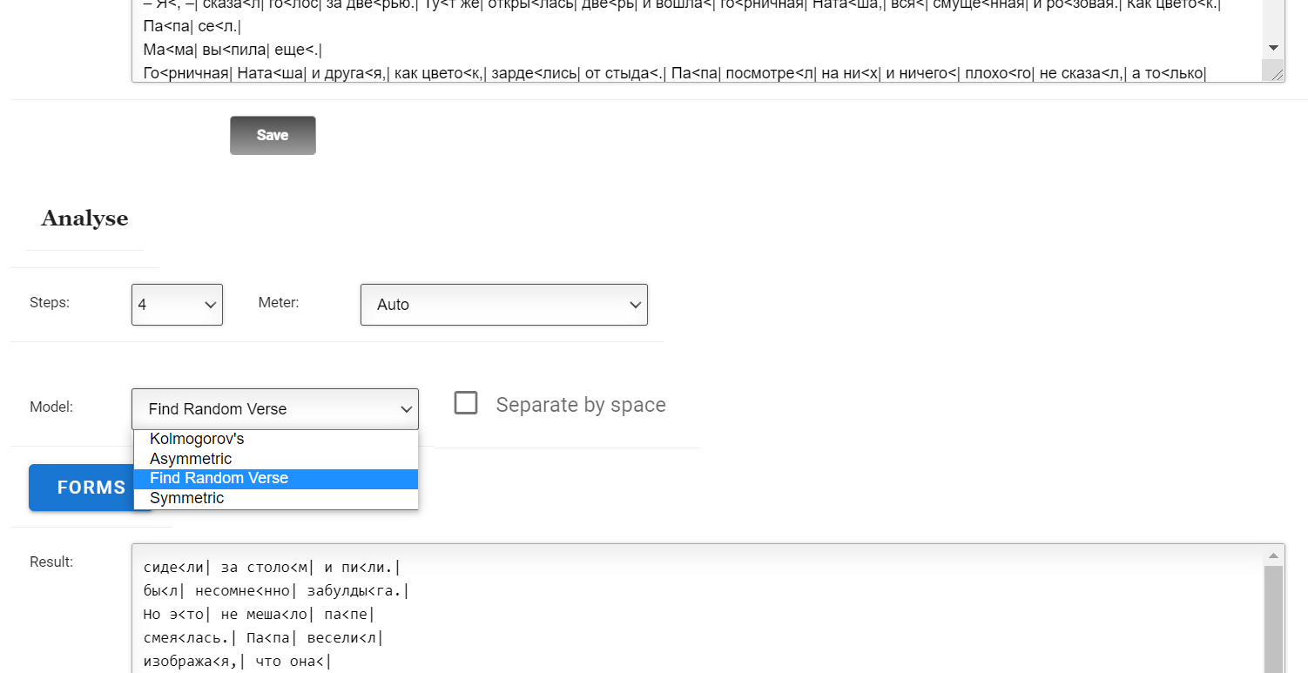

Slide 16
Улучшение анализа:
Возможность проанализировать корпус текстов как один,
Составление ритмического словаря по стихотворным текстам,
Работа с полиметрией (разделение по размерам и отдельный анализ),
Работа с дактилическими окончаниями,
Добавление текстов на польском, шведском и французском,
А еще…

Slide 17
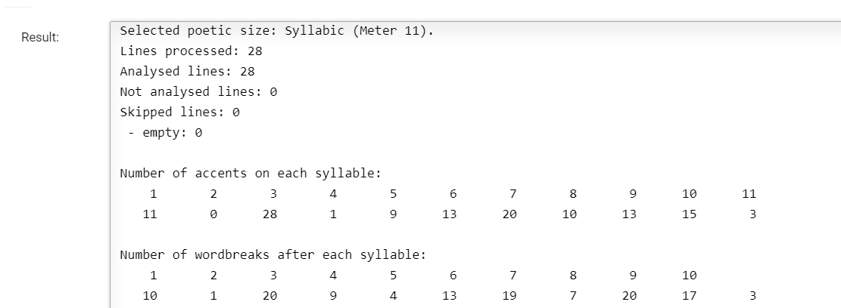
Начало работы не только с силлабо-тоникой

Slide 18
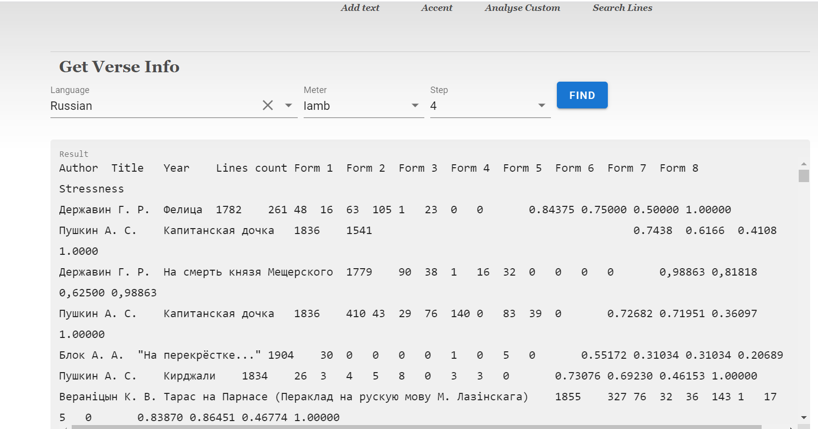
Выгрузка статистических таблиц (почти готово)

Slide 19
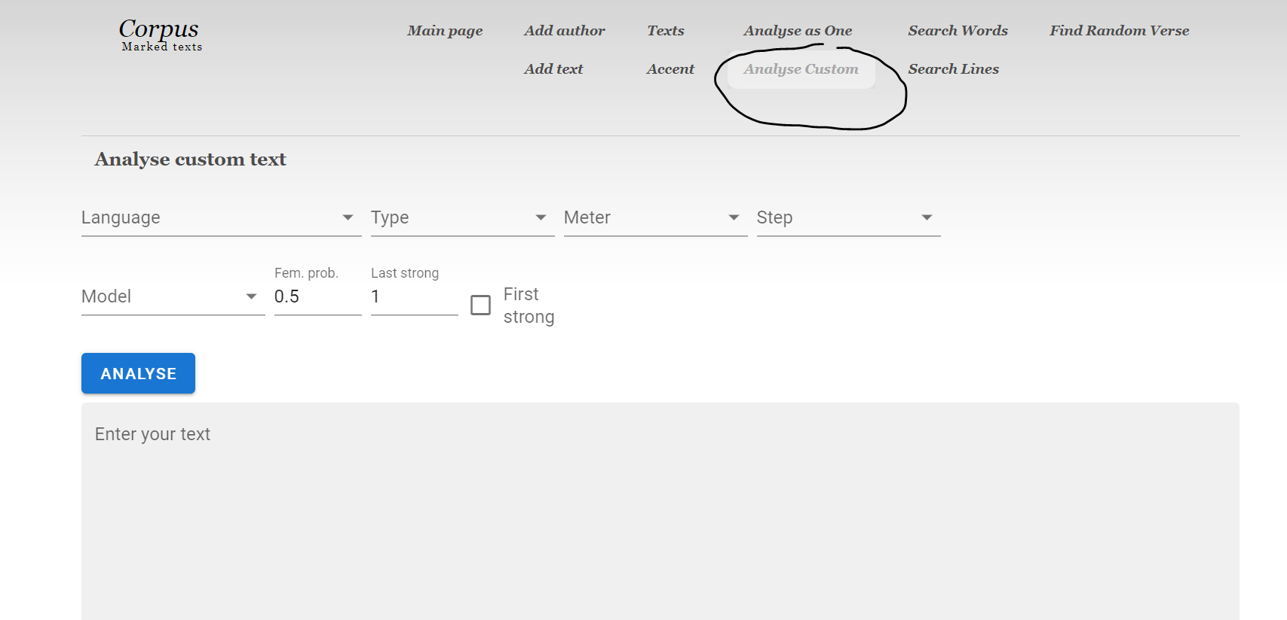
Предварительный анализ текста без загрузки

Slide 20
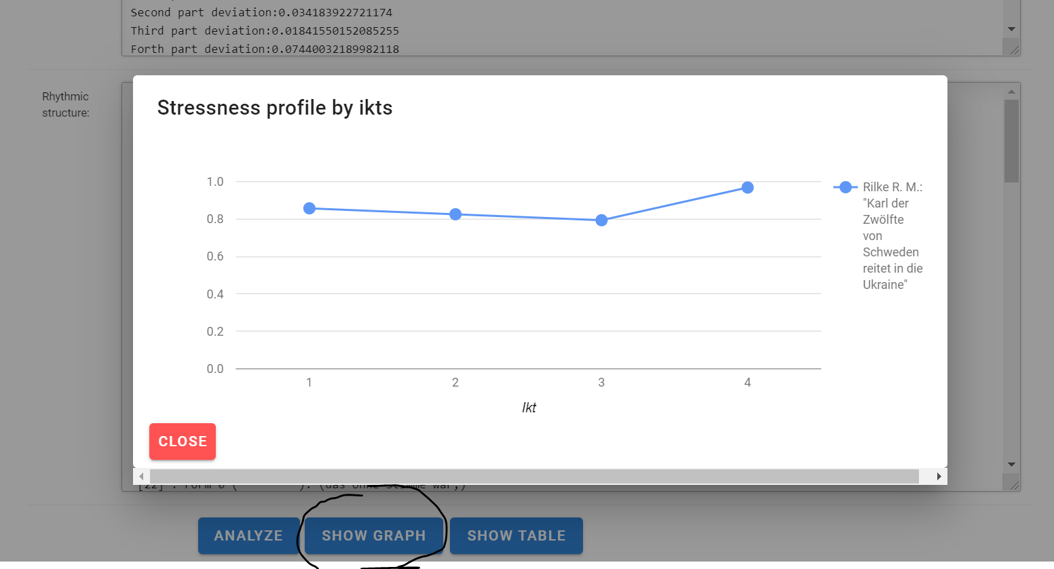
Быстрая визуализация

Slide 21
Спасибо за внимание!

Slide 22
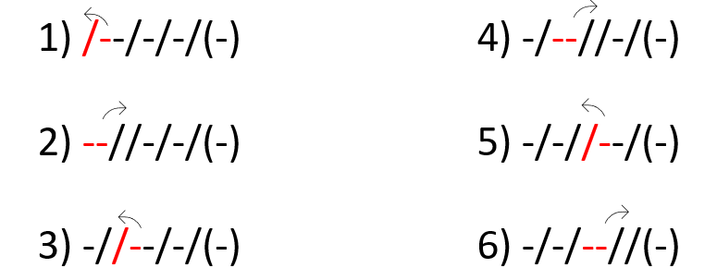
Переакцентуация в русском и белорусском
 |  | I |  | II |  | III
 |  | /--/-/-/(-) | --//-/-/(-) | -//--/-/(-) | -/--//-/(-) | -/-//--/(-) | -/-/--//(-)
Рус | Односложные | + | - | - | - | - | ±
 | Многосложные | - | - | - | - | - | -
Бел | Односложные | + | - | - | - | + | -
 | Многосложные | ± | ± | - | - | - | +

